Slide 1
大气等离子体加工技术定量去除研究
姓名：党炜
专业：机械工程
导师：李兵教授

Slide 2
主要内容
研究意义及背景
研究方法与内容
加工系统建立及改进
加工工工艺参数研究
加工过程机理研究
定量去除模拟及实验
研究结论与展望

Slide 3
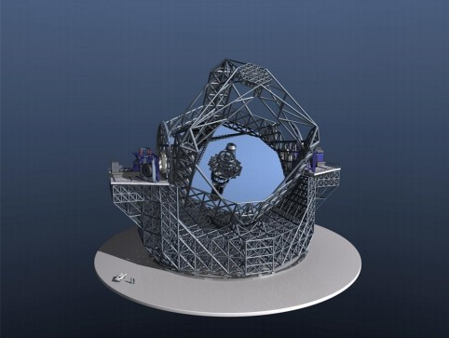
研究意义及背景
含硅材料超光滑表面
高功率激光系统
天文工程
极紫外光刻
……
美国国家点火装置（NIF）
法国兆焦激光器（LMJ）
欧洲高功率激光研究装置(HIPER)
中国“神光”
……
E-ELT天文望远镜^{[1]}

Slide 4
研究意义及背景
NIF系统中光学元件统计
元件 | 数量
放大板 | 3072
发射镜及偏振片 | 1600
观察镜及镜头 | 1728
晶体 | 576
光栅 | 192
碎片护罩 | 192
合计：7360
超光滑表面
纳米级表面粗糙度
表面无损伤
加工效率高
无表层应力
亚表层无破坏
NIF系统中光学元件表面质量要求
空间波长 | 表面粗糙度
2.5e-3-3.0e-2 | pv0.33λ(λ=633nm)
3.0e-2-0.4 | Rq1.8nm
0.4-8.3 | Rq1.6nm
8.3-100 | Rq0.4nm
从去除量控制角度分类
非确定性加工 （non-deterministic process）
确定性加工 （deterministic process）

Slide 5
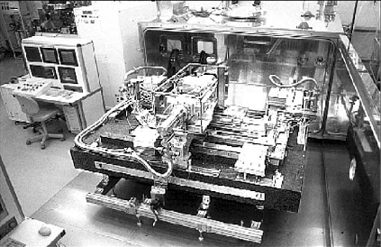
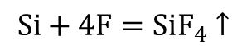
研究意义及背景
大气等离子体加工技术
国外研究
日本大阪大学-等离子体化学蒸发加工 PCVM (Plasma Chemical Vaporization Machining)
美国Lawrence Livermore实验室-反应原子等离子体技术RAPT(Reactive Atom Plasma Technology)
……
国内研究
哈尔滨工业大学-大气等离子体抛光 APPP (Atmospheric Pressure Plasma Polishing)
PCVM 装置资料图^{[2]}
$$Si+4F=SiF_{4}↑$$
APPP 技术加工原理]

Slide 6
研究方法与内容
加工系统建立及改进
加工工工艺参数研究
化学反应过程研究
定量去除模拟及实验

Slide 7
加工系统建立及改进
组成部分 | 备注
等离子体发生器 | 自制
射频电源 (附阻抗匹配器) | 1250W 13.56MHz
质量流量控制器 | 15SLM*1 500sccm*2
工作台 (及计算机及控制器) | PI （M-824）
水冷回路及排风
加工系统原理图

Slide 8
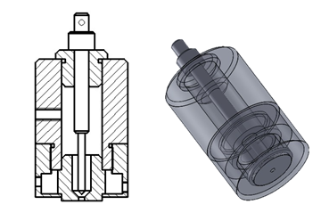
加工系统建立及改进
内电极（铝）
绝缘套（聚醚醚酮）
外筒（不锈钢）
下筒（不锈钢）
外电极（铜）
冷却腔体
同轴式电感耦合式等离子体发生器
喷嘴

Slide 9
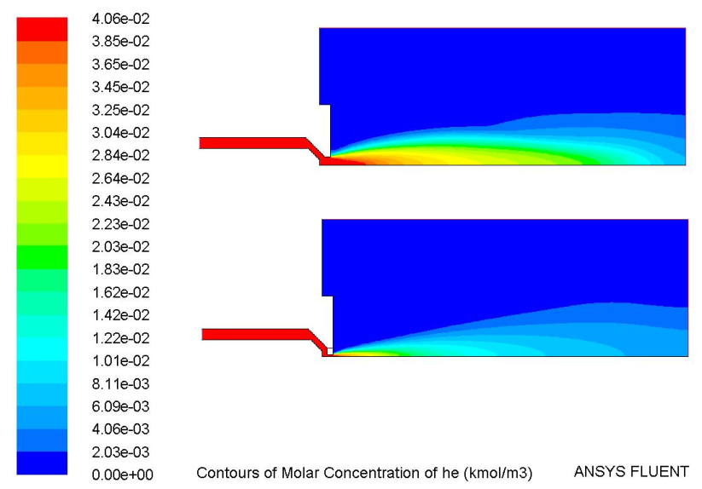
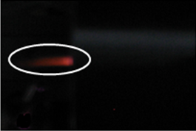
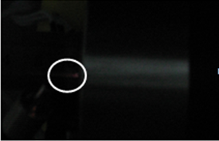
加工系统建立及改进
3.0 mm
0.8 mm
氦气浓度定性分析喷嘴口径对活性粒子浓度的影响
口径3mm（上）与0.8mm（下）

Slide 10
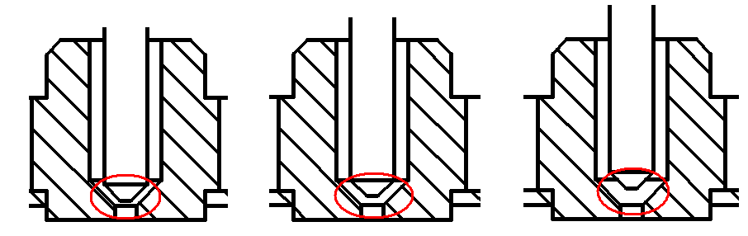
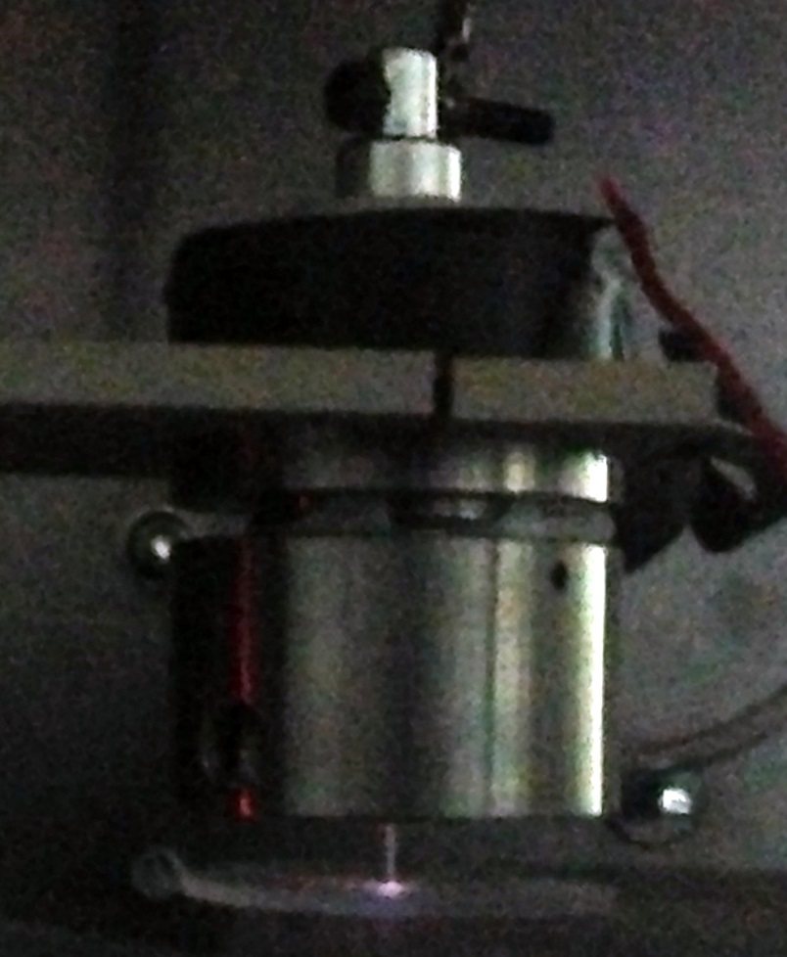
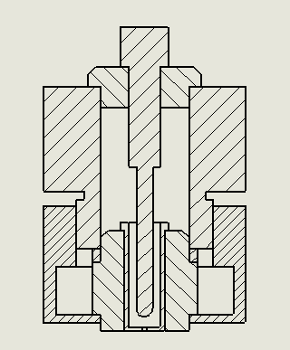
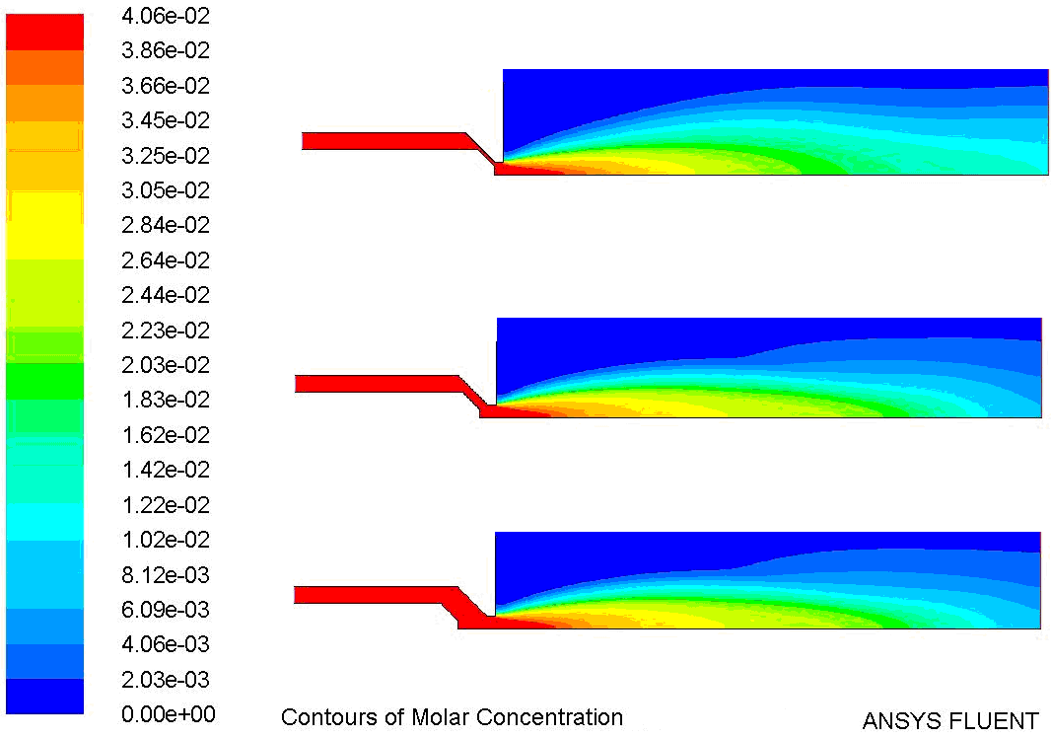
加工系统建立及改进

Slide 11
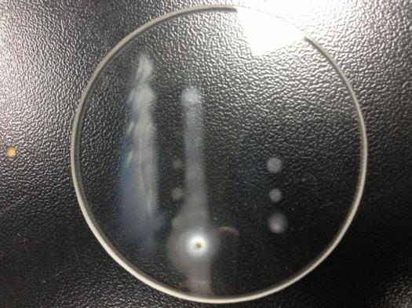
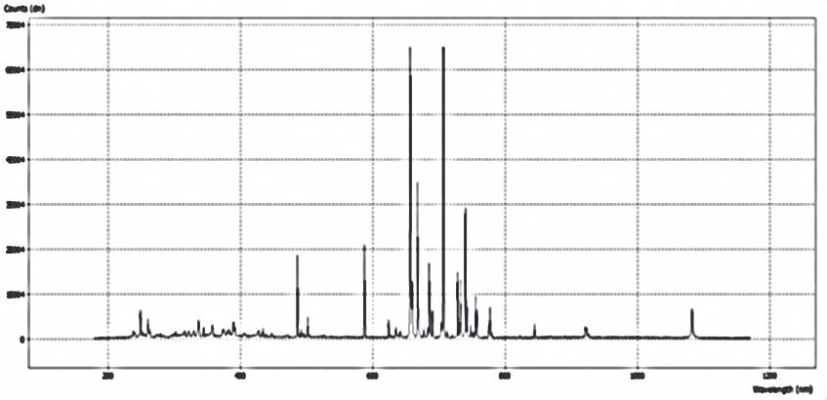
加工工艺参数研究
表面沉积
加工效率
工艺参数
加载功率
气体流量
气体配比
加工距离

Slide 12
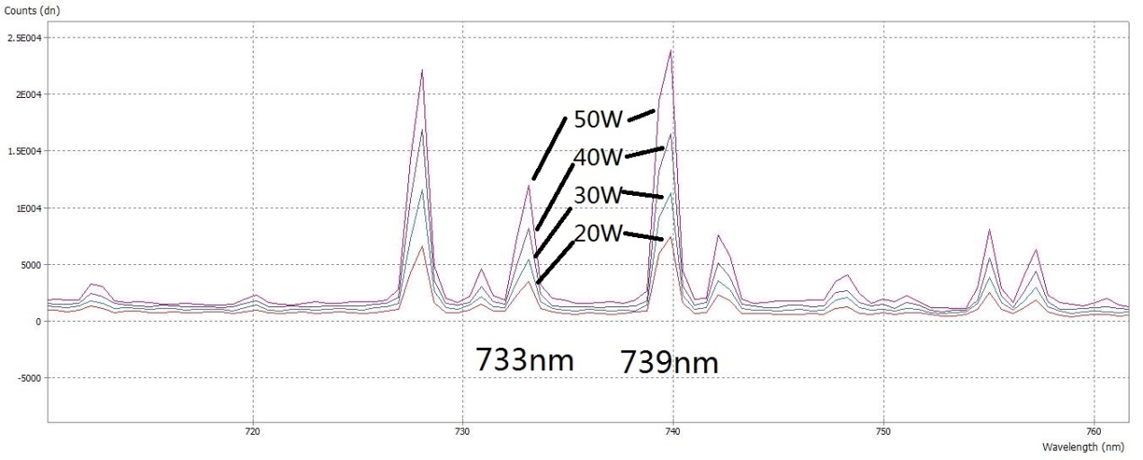
加工工艺参数研究
F原子发射光谱强度随加载功率变化

Slide 13
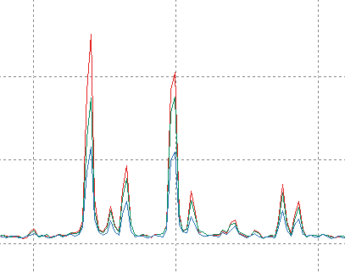
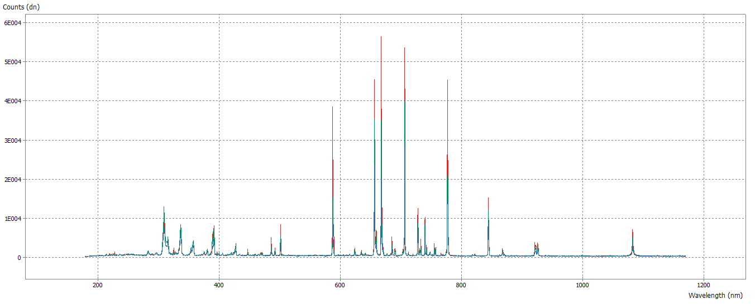
加工工艺参数研究
30W(蓝) 40W(绿) 90W(红)
活性粒子浓度随功率增加单调增加。
但功率过高，形成不稳定的拉弧放电,产生高温，烧伤工件，损坏等离子体发生器。
故存在最高稳定功率。

Slide 14
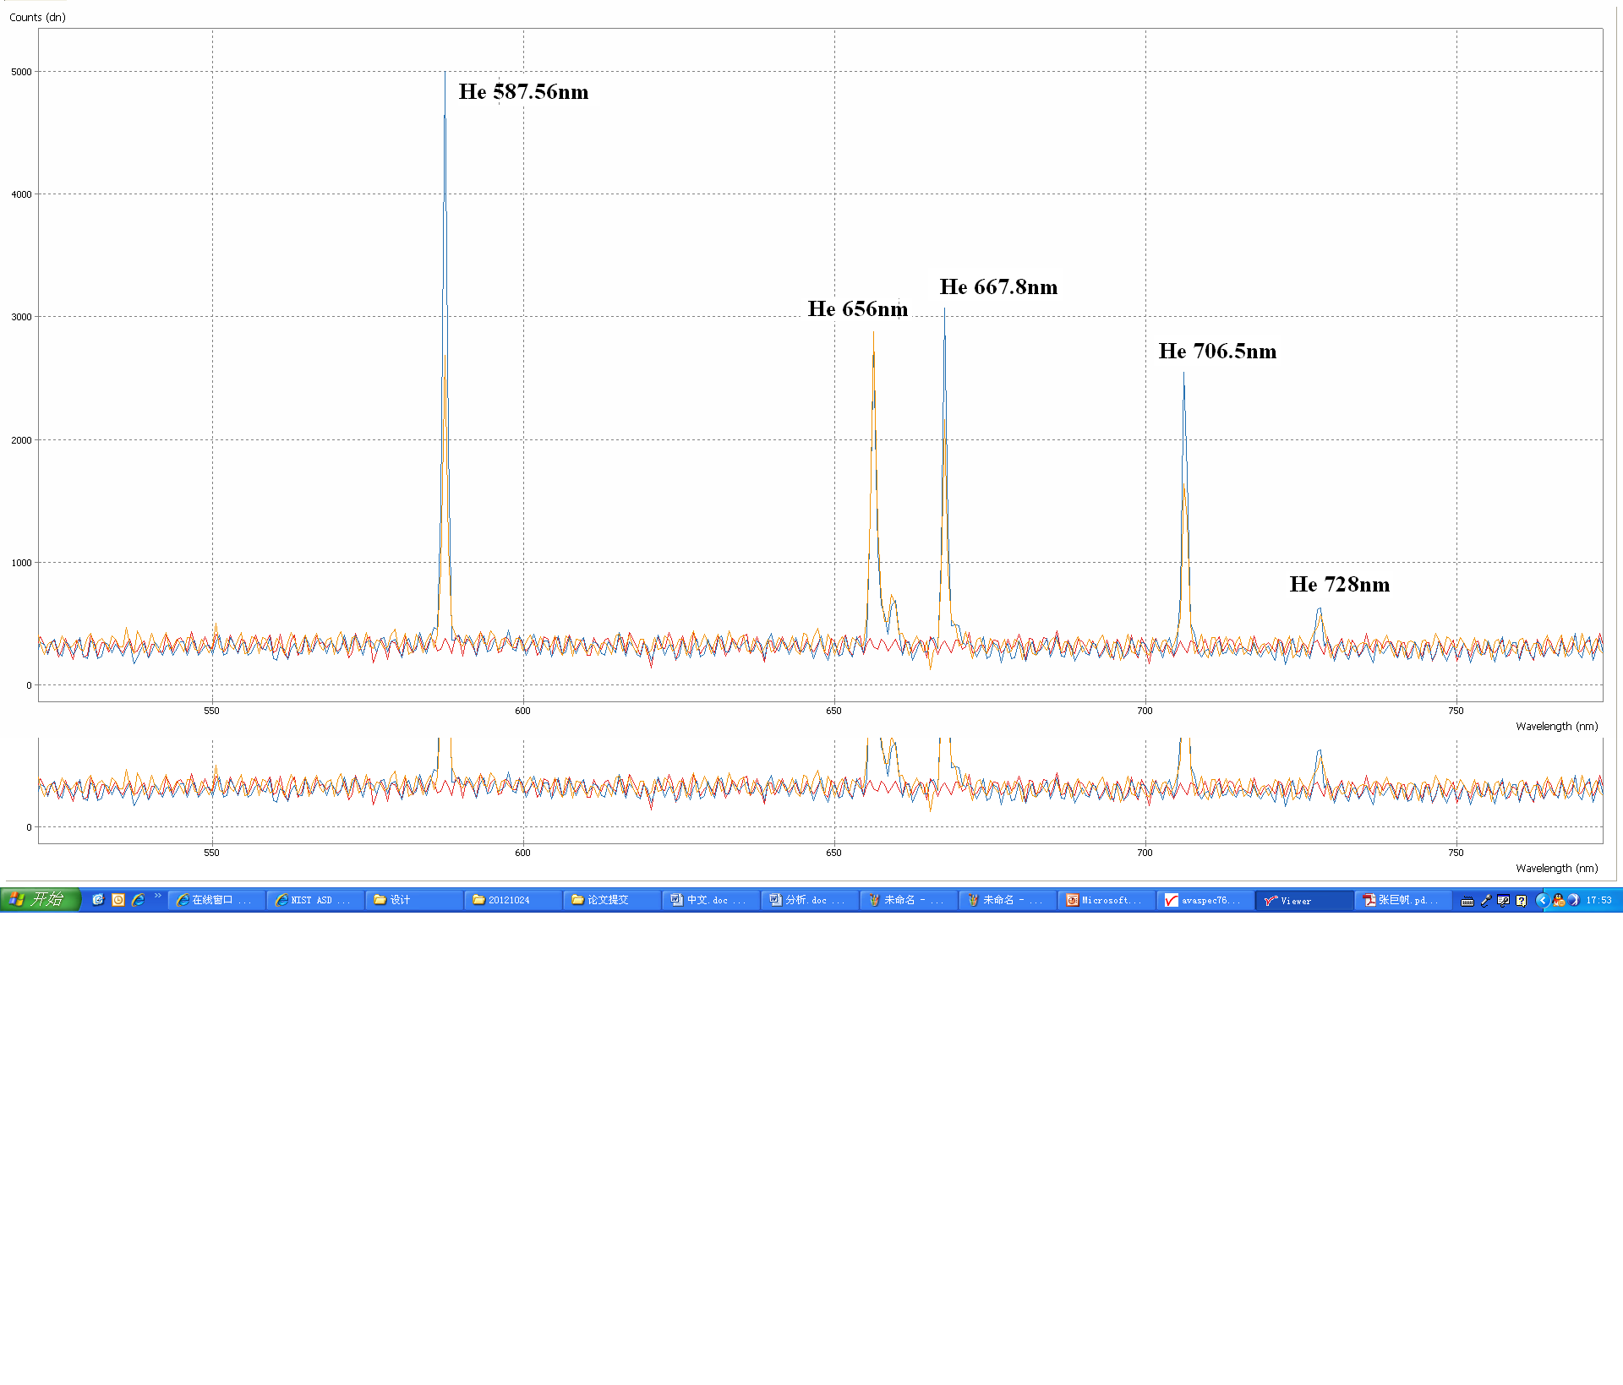
加工工艺参数研究
5SLM(蓝)与2SLM(红)原子发射光谱
更高的流量使得等离子体总体强度更高，
成本也更高。

Slide 15
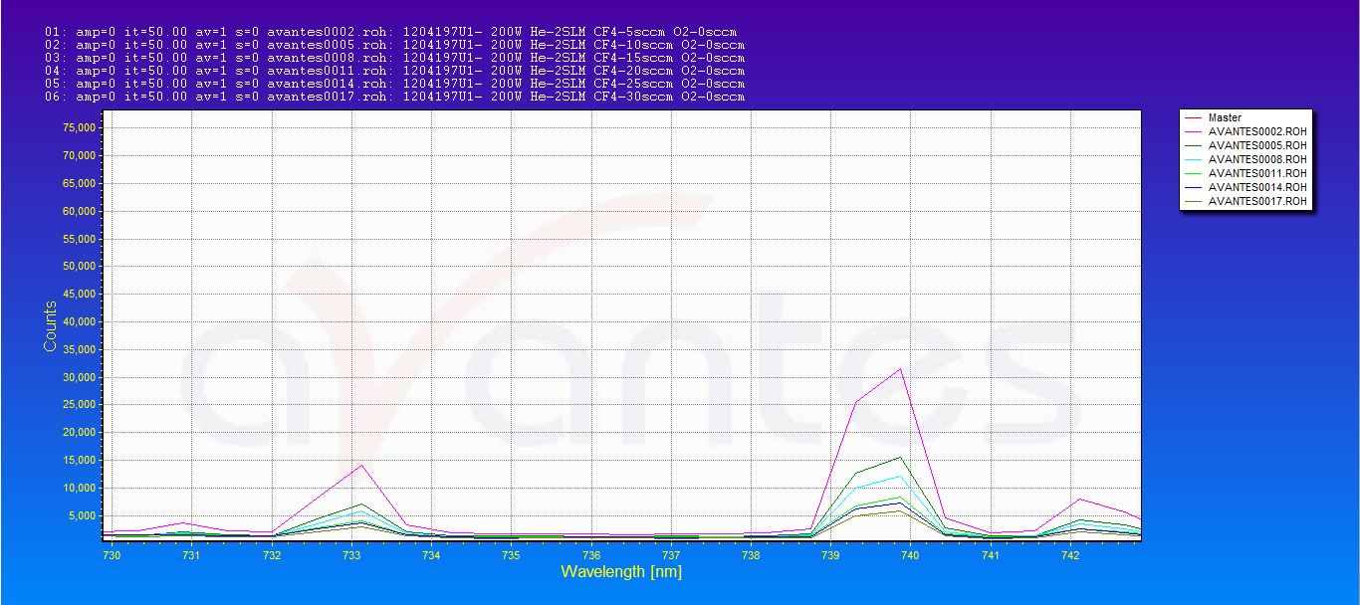
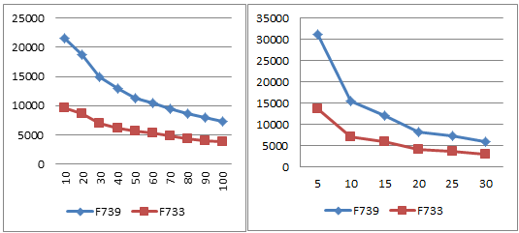
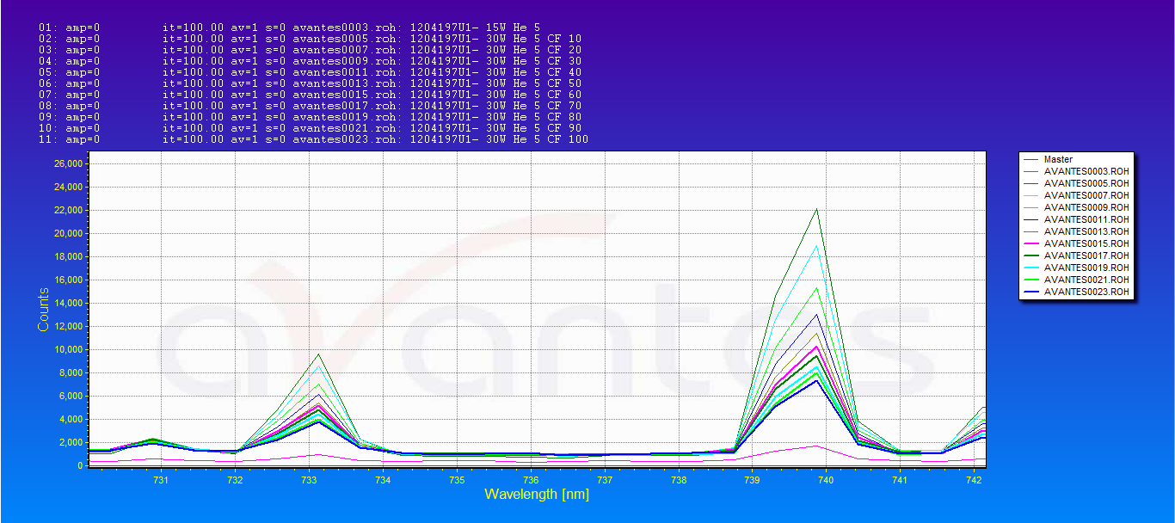
加工工艺参数研究
基底气体 | 反应气体
He | CF₄
He-5SLM CF4-10~100sccm
He-2SLM CF4-5~30sccm
四氟化碳 - 固定功率 单调下降

Slide 16
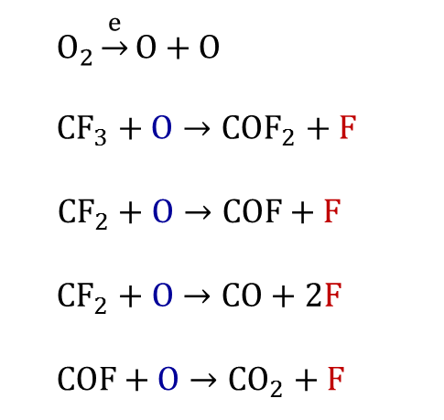
加工工艺参数研究
$$O_{2}\underset{→}{e}O+O$$
$$CF_{3}+O→COF_{2}+F$$
$$CF_{2}+O→COF+F$$
$$CF_{2}+O→CO+2F$$
$$COF+O→CO_{2}+F$$
氧气加入有助于减少有害基团，促进F生成
He2SLM CF₄20sccm F原子浓度随O₂变化
氧气- 固定功率 总体下降

Slide 17
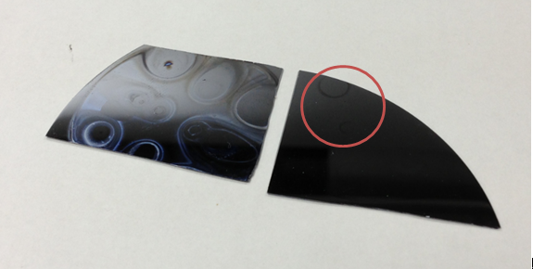
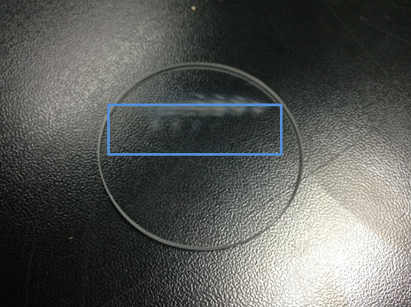
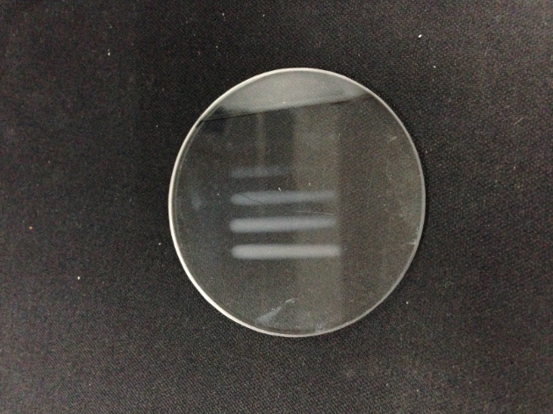
加工工艺参数研究
硅片：He/CF4/O2 = 2SLM/20sccm/10sccm
二氧化硅：He/CF4/O2 = 2SLM/20sccm/(10~35)
（共6点）
二氧化硅：功率30-50W （5条）
 | 功率 | 氦气 | 四氟化碳 | 氧气
硅片 | 50W | 2SLM | 20sccm | 10sccm
二氧化硅 | 30W | 2SLM | 20sccm | 35sccm

Slide 18
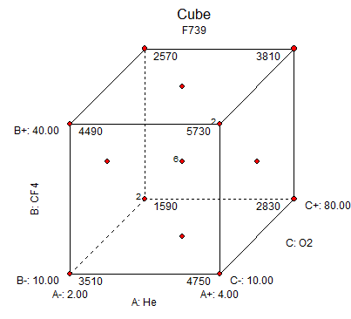
加工工艺参数研究
因 素 | 名称 | 低水平 | 高水平
 | He (A) | 2SLM | 4SLM
 | CF4 (B) | 10sccm | 40sccm
 | O2 (C) | 10sccm | 80sccm
响应 | 最高稳定 功率(W) | 活性原子(F)浓度
实验水平分布

Slide 19
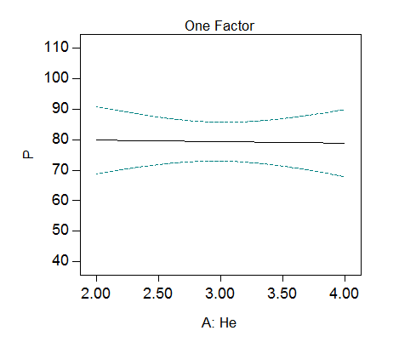
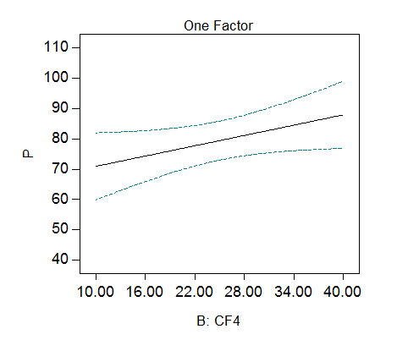
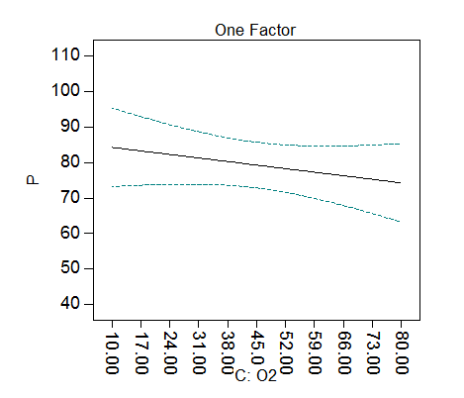
加工工艺参数研究
最高稳定功率
气体 | 影响 | 定量
He | 无 | 宜少
CF4 | 正 | 宜多
O2 | 负 | 宜少

Slide 20
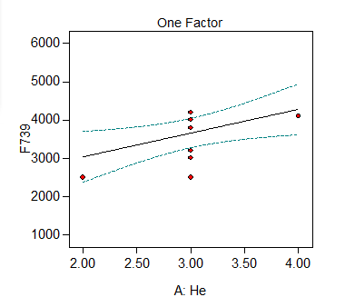
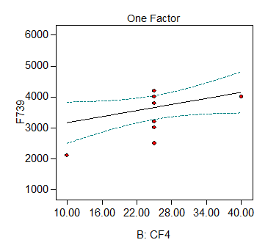
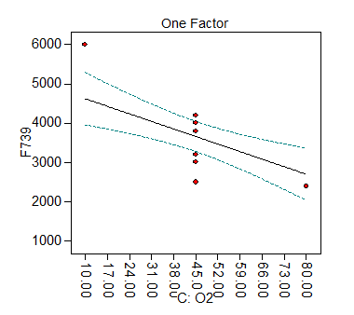
加工工艺参数研究
活性原子(F)浓度
气体 | 影响 | 定量
He | 正 | 宜多
CF4 | 正 | 宜多
O2 | 负 | 宜少

Slide 21
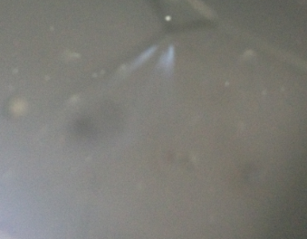
加工工艺参数研究
距离及配比试验表
次序 | 距离(mm) | CF₄(sccm) | O₂(sccm) | X(mm) | Y(mm) | Z(mm)
7 | 6 | 5 | 5 | -6 | -10 | 2
23 | 7 | 5 | 5 | -6 | -6 | 1
25 | 8 | 5 | 5 | -6 | -2 | 0
2 | 6 | 10 | 5 | -6 | 2 | 2
9 | 7 | 10 | 5 | -6 | 6 | 1
8 | 8 | 10 | 5 | -6 | 10 | 0
26 | 6 | 15 | 5 | -2 | -10 | 2
16 | 7 | 15 | 5 | -2 | -6 | 1
24 | 8 | 15 | 5 | -2 | -2 | 0
1 | 6 | 5 | 10 | -2 | 2 | 2
10 | 7 | 5 | 10 | -2 | 6 | 1
22 | 8 | 5 | 10 | -2 | 10 | 0
19 | 6 | 10 | 10 | 2 | -10 | 2
5 | 7 | 10 | 10 | 2 | -6 | 1
12 | 8 | 10 | 10 | 2 | -2 | 0
6 | 6 | 15 | 10 | 2 | 2 | 2
4 | 7 | 15 | 10 | 2 | 6 | 1
20 | 8 | 15 | 10 | 2 | 10 | 0
27 | 6 | 5 | 15 | 6 | -10 | 2
18 | 7 | 5 | 15 | 6 | -6 | 1
13 | 8 | 5 | 15 | 6 | -2 | 0
17 | 6 | 10 | 15 | 6 | 2 | 2
11 | 7 | 10 | 15 | 6 | 6 | 1
21 | 8 | 10 | 15 | 6 | 10 | 0
3 | 6 | 15 | 15 | 10 | -10 | 2
14 | 7 | 15 | 15 | 10 | -6 | 1
15 | 8 | 15 | 15 | 10 | -2 | 0
35W | 氦气 | 2SLM | 对准距离 | 8mm | 加工时间 | 30s
观察沉积效果，在CF4小于10sccm时或氧气高于5sccm时沉积沉积效果较弱。

Slide 22
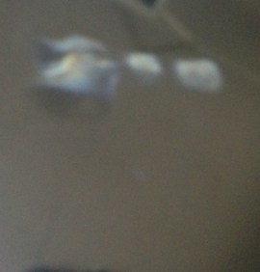
加工工艺参数研究
氦气流量及距离试验
次序 | He(SLM) | d(mm) | X(mm) | Y(mm) | Z(mm)
1 | 1 | 6.5 | 5 | 5 | 1.5
2 | 2 | 7 | 0 | 0 | 1
3 | 1 | 7 | 0 | 5 | 1
4 | 2 | 6.5 | 5 | 0 | 1.5
5 | 3 | 7 | 0 | -5 | 1
6 | 1 | 7.5 | -5 | 5 | 0.5
7 | 3 | 7.5 | -5 | -5 | 0.5
8 | 2 | 7.5 | -5 | 0 | 0.5
9 | 3 | 6.5 | 5 | -5 | 1.5
在相同的配比与功率时提高氦气的浓度2SLM时沉积稍弱。同时，较大的加工距离同样避免了沉积效果。

Slide 23
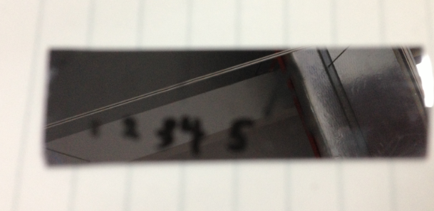
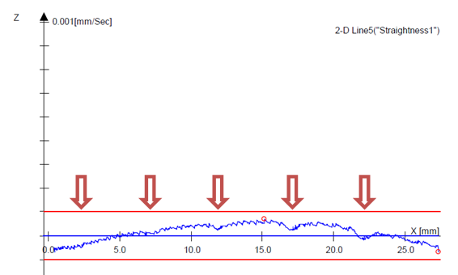
加工工艺参数研究
功率 | 距离 | CF4 | O2 | He | 时间
40W | 7 mm | 10 sccm | 1 sccm | 2 SLM | 30:30:150s
沉积微弱
去除明显
三坐标测量仪检测表面轮廓结果

Slide 24
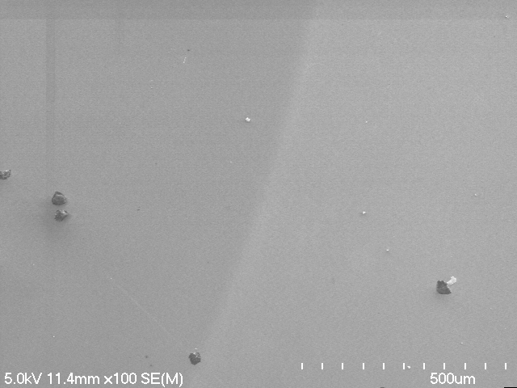
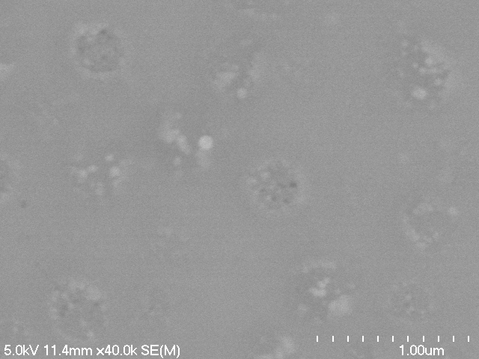
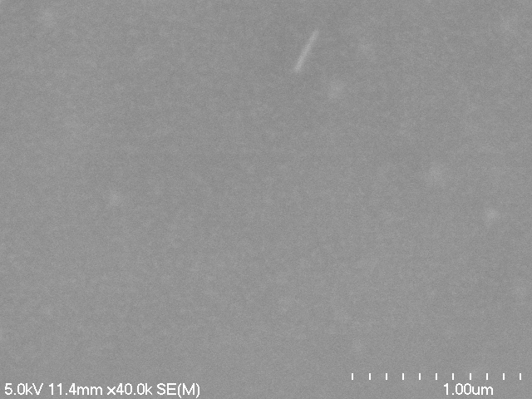
加工工艺参数研究
加工分界 X 100
未加工区 X 40k
加工区 X 40k
扫描电子显微镜下硅片表面

Slide 25
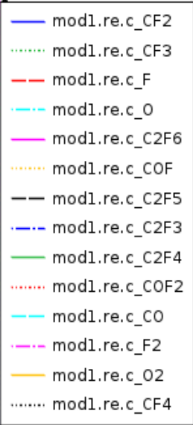
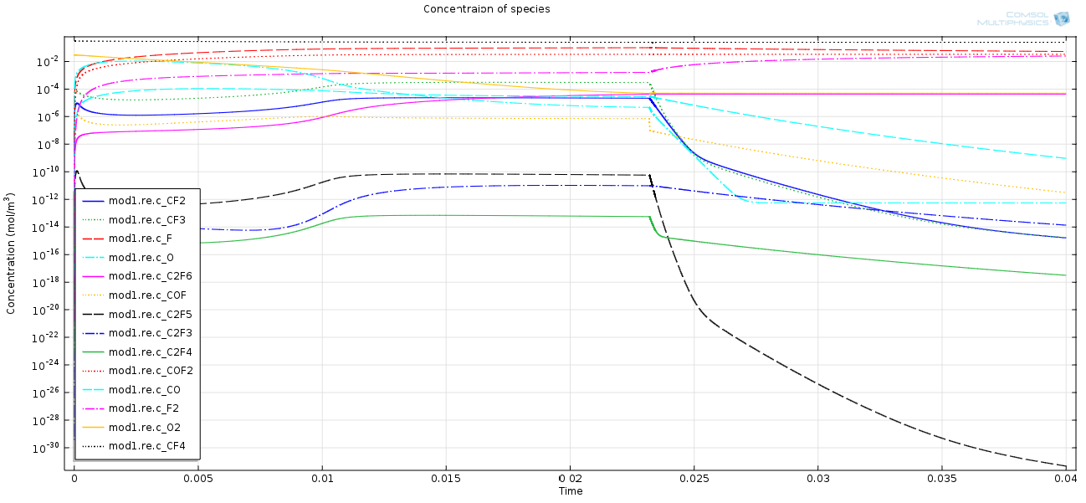
化学反应过程研究
CF3、CF2浓度随O2比例变化（指数坐标）

Slide 26
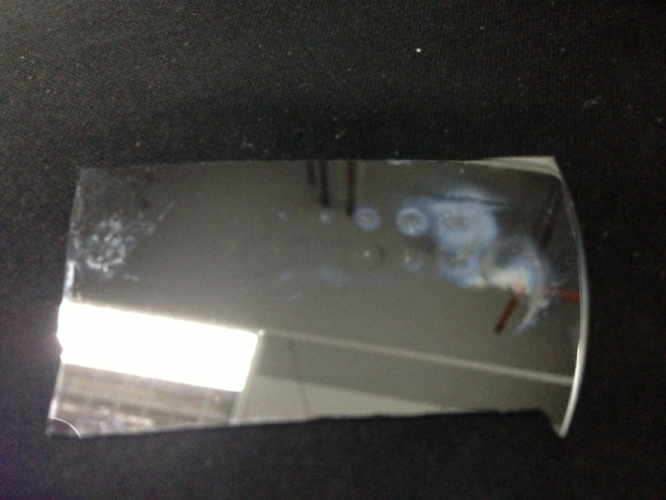
化学反应过程研究
参数 | 数值
射频功率 | 40 W
He | 2 SLM
CF4 | 10 sccm
O2 | 1 sccm
加工距离 | 4-8 mm
加工时间 | 90 S
随距离由小到大
现象 | 模拟
沉积剧烈减弱 | CF2、CF3锐减
去除率变化微小 | F 浓度变化较小
8 => 4
7 mm

Slide 27
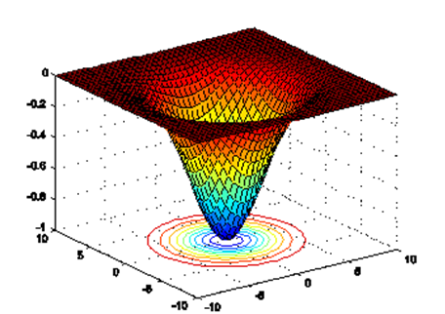
定量去除模拟及实验
单点去除轮廓
多点去除叠加
驻留时间计算流程

Slide 28
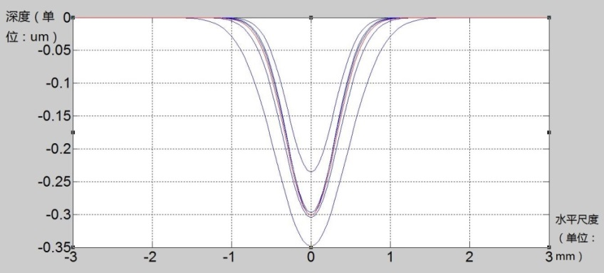
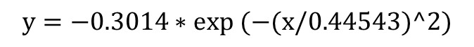
定量去除模拟及实验
60s
$$y=−0.3014∗exp (−(x/0.44543)^2)$$
其中 y——竖直方向深度，单位um
X——水平方向位置，单位mm
90s

Slide 29
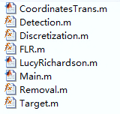
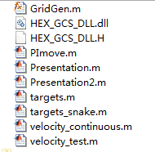
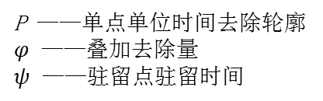
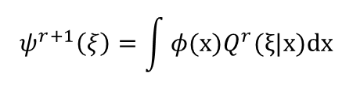
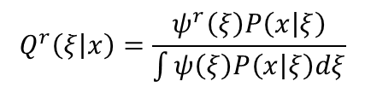
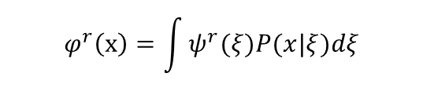
定量去除模拟及实验
Lucy-Richardson 解卷积
P ——单点单位时间去除轮廓
$φ$ ——叠加去除量
$ψ$ ——驻留点驻留时间
$$φ^{r}\left(x\right)=\int{ψ^{r}(ξ)P(x|ξ)dξ}$$
驻留时间计算
函数库
$$Q^{r}\left(ξ | x\right)=\frac{ψ^{r}\left(ξ\right)P\left(x | ξ\right)}{\int{ψ\left(ξ\right)P\left(x | ξ\right)dξ}}$$
$$ψ^{r+1}\left(ξ\right)=\int{φ(x)Q^{r}(ξ|x)dx}$$
驻留时间求解流程
工作台控制

Slide 30



定量去除模拟及实验
参数 | 数值
射频功率 | 40 W
He | 2 SLM
CF4 | 10 sccm
O2 | 1 sccm
加工距离 | 7 mm
加工间隔 | 0.25mm
加工时间 | 9.9050 min
去除量预测
误差预测

Slide 31



定量去除模拟及实验
参数 | 数值
射频功率 | 40 W
He | 2 SLM
CF4 | 10 sccm
O2 | 1 sccm
加工距离 | 7 mm
加工间隔 | 0.25mm
去除量预测

Slide 32
研究结论与展望

Slide 33
结论
（1）搭建了大气等离子体加工实验平台，着重设计和改进了一种同轴式电容耦合等离子体发生器。
（2）设计完成了工艺参数研究实验，以提高加工效率和降低沉积效果为目标优化选择了工艺参数；建立了等离子体内部反应简化模型，解释了实验中存在的沉积与去除效果变化规律，改善加工效果。
（3）分析编写了解卷积算法程序，建立了从仿真、计算到实际加工的程序过程；在此基础上研究了驻留点对加工效果影响、单位时间单点去除轮廓拟合函数，并最终完成了实际加工实验验证实现等离子体射流加工良好的定量去除能力。

Slide 34
展望
（1）单点去除轮廓上各点深度与加工时间之间精确函数对应关系需要在更高的加工水平和检测水平基础上进一步发掘，从而从原理上精确预测去除量。
（2）对于复杂曲面表面上不同曲率部分对于等离子体射流加工效果的影响需要从驻留时间计算中引入误差和实际加工中对流场影响两方面深入探讨。
（3）加工中引起的沉积缺陷虽可通过调整工艺参数减弱，但从原理上看绝对去除并不可行，如何在加工后进行表面沉积清洗有待进一步研究。

Slide 35
谢 谢 !

Slide 36
参考文献
[1] Subrahmanyan P K, Gardopée G. Reactive atom plasma (RAP) processing of mirrors for astronomy[C]. Astronomical Telescopes and Instrumentation: Synergies Between Ground and Space. International Society for Optics and Photonics, 2008: 701809-701809-12.
[2]Mori Y, Yamauchi Y, Yamamura K, et al. Development of plasma chemical vaporization machining and elastic emission machining systems for coherent x-ray optics[C]//International Symposium on Optical Science and Technology. International Society for Optics and Photonics, 2001: 30-42.

